Slide 1

ВК 1.13. Онтофілогенетичні вади розвитку СИСТЕМ організму
Вінницький національний медичний університет
ім. М.І. Пирогова МОЗ України
КАФЕДРА МЕДИЧНОЇ БІОЛОГІЇ
СПЕЦІАЛЬНІСТЬ: І2 МЕДИЦИНА
ГАЛУЗЬ ЗНАНЬ: І2 ОХОРОНА ЗДОРОВ’Я ТА СОЦІАЛЬНЕ ЗАБЕЗПЕЧЕННЯ
ОСВІТНЬО-ПРОФЕСІЙНА ПРОГРАМА: «МЕДИЦИНА»
РІВЕНЬ ВИЩОЇ ОСВІТИ: ДРУГИЙ (МАГІСТЕРСЬКИЙ)

Slide 2
Паспорт ОСВІТНЬОГО КОМПОНЕнТА
ВК 1.13 «Онтофілогенетичні вади розвитку СИСИТЕМ організму»
Спеціальність: І2 Медицина
Курс: 1-й
Кредити: 3,0
Форма контролю: залік
Мова: українська
Пререквізити: вивчення дисципліни базується на знаннях, отриманих під час опанування фундаментальних природничих та медико-біологічних дисциплін, зокрема: медичної біології; загальної та медичної генетики; цитології та гістології; анатомії людини; фізіології людини; ембріології; основ еволюційного вчення.
Здобувач освіти повинен знати основні закономірності будови клітини, механізми спадковості і мінливості, етапи ембріонального розвитку, принципи формування органів і систем, а також мати базові уявлення про філогенез людини.
Наявність зазначених знань забезпечує можливість засвоєння механізмів виникнення онтофілогенетичних вад розвитку та їх біологічного і клінічного значення.

Slide 3
Чому варто обрати цей курс
формує клінічне мислення
розвиває критичне мислення
допомагає розуміти сучасну медицину
формує професійну ідентичність лікаря
КЛЮЧОВА ПЕРЕВАГА:
розуміння логіки розвитку медицини → краще клінічне мислення сьогодні

Slide 4
Що ви будете вивчати
закономірності онтогенезу та філогенезу людини;
критичні періоди ембріонального розвитку;
причини й механізми формування вроджених (онтофілогенетичних) вад
основні аномалії розвитку систем організму;
роль генетичних і середовищних факторів;
принципи діагностики та профілактики вроджених патологій.

Slide 5
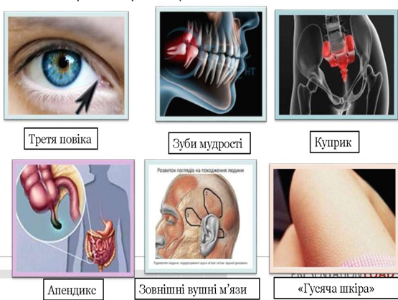
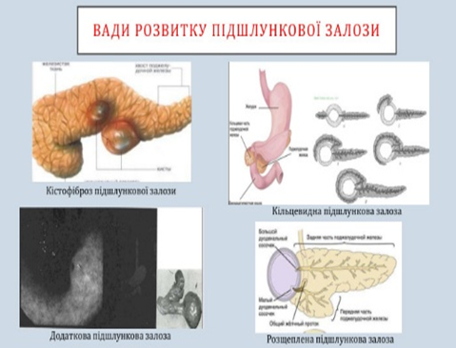
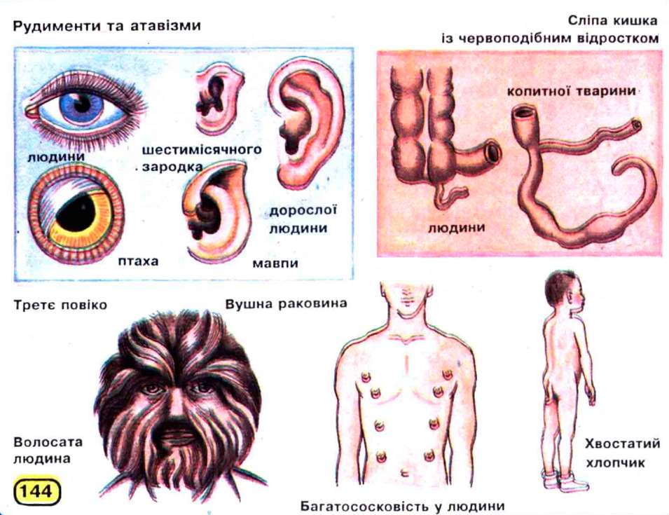

Slide 6
Що ви зможете за умови опанування курсу
аналізувати причини та механізми вад розвитку;
розпізнавати основні типи аномалій;
пояснювати їх зв’язок із розвитком і еволюцією;
оцінювати вплив спадкових і зовнішніх факторів;
застосовувати знання у клінічній практиці;
обґрунтовувати профілактику вроджених патологій.

Slide 7
Підсумковий контроль
Форми навчання
Залік: на останньому практичному занятті за умов успішного проходження курсу (сума балів за всі види навчальної діяльності - 122-200 балів) і відсутності академічної заборгованості.
Лекції
Практичні / Семінарські
Самостійна робота
Індивідуальна самостійна робота

Slide 8
Контактна інформація
РОЗРОБНИКИ КУРСУ
Доцент наталія гринчак
Контактна інформація:
Вінниця, вул. Пирогова,56
Кафедра медичної біології
medbiology@vnmu.edu.ua

